Slide 1

ŞİDDETİ ÖNLEME VELİ SEMİNERİ
KIRIKHAN REHBERLİK VE ARAŞTIRMA MERKEZİ

Slide 2
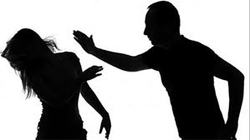
ŞİDDET nedİr?
Sahip olunan güç veya kuvvetin,yaralanma veya kayıpla sonlanan ya da sonlanma ihtimali yüksek bir biçimde,başka bir insana,kendine,bir gruba veya bir topluma karşı tehdit yoluyla veya bizzat uygulanmasıdır.(WHO,1996)

Slide 3
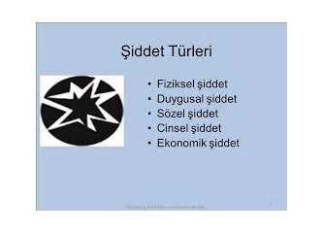

Slide 4
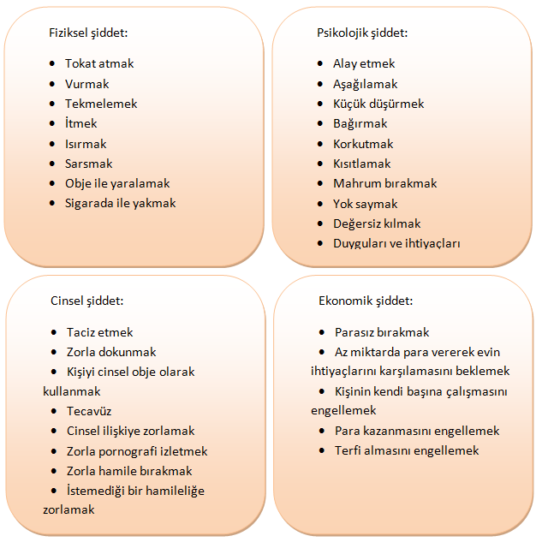

Slide 5
ÖĞRENME
ŞİDDET ÖĞRENİLEN BİR DAVRANIŞTIR!!
ŞİDDETİN HER TÜRLÜSÜ İNSAN HAYATINA ÖĞRENİLEREK GİRER.
EN ÖNEMLİ ÖĞRENME KAYNAĞI İSE KİŞİNİN AİLESİDİR!!

Slide 6
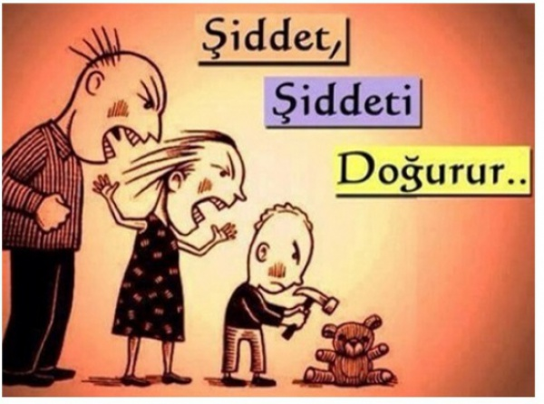

Slide 7
YAPILAN ARAŞTIRMALAR, BABASININ ANNESİNİ DÖVDÜĞÜNÜ GÖREN ERKEK ÇOCUKLARIN KENDİ EŞLERİNİ DÖVME İHTİMALİNİN YEDİ KAT ARTTIRDIĞINI GÖSTERİYOR.

Slide 8
DOĞRU BİLİNEN YANLIŞLAR
YANLIŞ:“Aile içi şiddet sadece fiziksel olduğu zaman zararlıdır.“
GERÇEK:PEK ÇOK KİŞİ ŞİDDETİ SADECE DAYAK VEYA VURMA OLARAK ALGILAR. OYSA ŞİDDETİN PEK ÇOK TÜRÜ VARDIR. AŞAĞILAMAK,KÜFÜR ETMEK,EVE KİLİTLEMEK,CİNSEL EYLEMLERE ZORLAMAK GİBİ DAVRANIŞLAR DA ŞİDDETTİR!!

Slide 9
YANLIŞ: Kızgınlık kontrol edilemez ve şiddete yol açar.
GERÇEK: Kızgınlık kontrol edilmezse şiddete yol açabilir. Ancak normal,sağlıklı bir duygu olan kızgınlığı konrtol etmek MÜMKÜNDÜR.

Slide 10
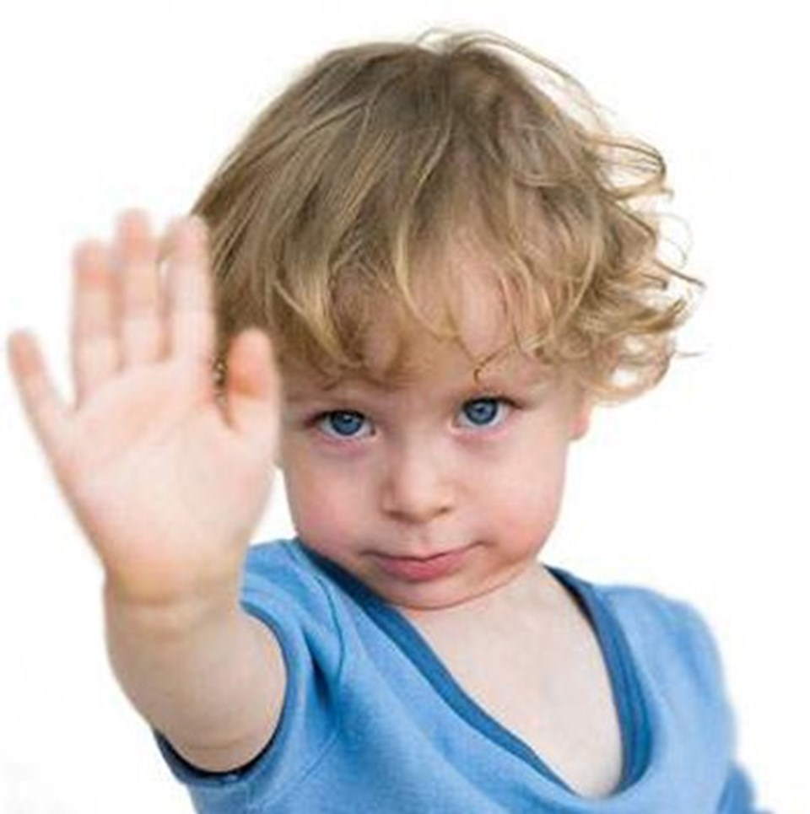
ŞİDDET VE ÇOCUK
Çocuk bir kenara,anne karnındaki bebek dahi her şeyin FARKINDADIR.
Çocuğa şiddet uygulanmasının HİÇBİR ÖĞRETİCİLİĞİ YOKTUR!

Slide 11
NELER YAPILABİLİR?
Aile-Öğretmen İşbirliği Sağlanmalı
Anne-babaların okul ile işbirliği yapması çok önemlidir. Evde şiddet içerikli(sözel,fiziksel veya duygusal şiddet olabilir) davranışlara maruz kalan çocuklar,sınıf içinde bu davranışları sergileyebilirler. Bu nedenle önce ev ortamını düzenlemek ve çocuklara olumlu model olmak gerekir.

Slide 12
Şiddet içerikli film ve oyunlar çocukların gerçeklik algılarının bozulmasına neden olmaktadır.
Bu nedenle çocuğunuzla seyretiğiniz programlara dikkat etmek, olumsuz davranışlar ve sonuçları hakkında evde konuşmalar yapmak anne-babaların yapabileceği şiddeti önleyici çalışmalar olabilir.

Slide 13
DAYAK İSTENMEYEN DAVRANIŞIN DEĞİŞTİRİLMESİNİ SAĞLAMAZ,BEDELİNİN ÖDETİLEREK SADECE DEVAMINI SAĞLAR!!!

Slide 14
CEZA YERİNE ALTERNATİF YÖNTEMLER
Önleyici Açıklamalar Yapmak: Tekrarlanmasını istemediğiniz davranışı açıkça belirterek hangi davranışı yapabileceği hangi davranışı neden yapamayacağı konusunda bilgi verebilirsiniz.
Yaptığı Davranışın Nedenini Düşünmek: Neden olumsuz davranışı tekrarladığını düşündüğünüzde çözüme ulaşmak için farklı fikirler üretebilirsiniz.
Ortamı Değiştirerek Önlem Almak: Davranışı neden yaptığını bulduktan sonra tekrarlanmaması için, ortamı değiştirerek önlemler alabilirsiniz.
Dikkatini Başka Yere Çekmek:Görmezden gelebileceğiniz davranışı göz ardı edip, istediğiniz gibi davrandığında takdir edebilirsiniz. Böylece, olumsuz davranışına ilgi göstererek istemeden yapılan pekiştirme yöntemini bırakmış olursunuz.

Slide 15
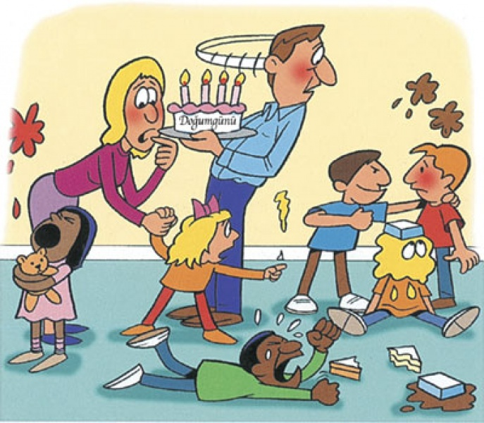
CEZA YERİNE ALTERNATİF YÖNTEMLER
Beklentiyi Belirtip Seçme Hakkı Verme:Olumsuz davranış üzerinde durmaktansa “TV izlemeye devam etmektense ya yap-boz yapalım ya da basketbol oynayalım” gibi onun da kabul edeceği iki seçenek sunabilirsiniz.

Slide 16
TÜRK HUKUK SİSTEMİNDE ÇOCUĞA YÖNELİK ŞİDDET VE İSTİSMARLA İLGİLİ HÜKÜMLER
Madde 278 (1) İşlenmekte olan bir suçu yetkili makamlara bildirmeyen kişi, bir yıla kadar hapis cezası ile cezalandırılır.
(Madde 225) Alenen cinsel ilişkide bulunan ya da teşhircilik yapan kişi 6 aydan 1 yıla kadar hapis cezası ile cezalandırılır
(Madde 226) Müstehcen görüntü,yazı veya sözleri içeren görüntülerin üretiminde çocukları kullanan kişi 5 yıldan 10 yıla kadar hapis ve 5000 güne kadar adli para cezası ile cezalandırılır.
Çocuğu fuhuşa teşvik eden,bunun yolunu kolaylaştıran,bu maksatla tedarik eden veya barındıran ya da çocuğun fuhuşuna aracılık eden kişi 4 yıldan 10 yıla kadar hapis ve 5000 güne kadar adli para cezası ile cezalandırılır.

Slide 17
5237 SayIlI Türk Ceza Kanunu Madde 103
1) Çocuğu cinsel yönden istismar eden kişi, 8 yıldan 15 yıla kadar hapis cezası ile cezalandırılır.
(2) Cinsel istismarın vücuda organ veya sair bir cisim sokulması suretiyle gerçekleştirilmesi durumunda, 16 yıldan aşağı olmamak üzere hapis cezasına hükmolunur.

Slide 18
“Bu dünyanın daha fazla başarılı insana ihtiyacı yok. Aksine bu dünyanın acilen her türden fazlaca barışçı, iyileştirici ve sevgi dolu insanlara ihtiyacı var.”
- Dalai Lama

Slide 19
KIRIKHAN REHBERLİK VE ARAŞTIRMA MERKEZİ
TEŞEKKÜRLER…

